Slide 1
ИЗВЕШТАЈ
ЗА ПРИМЕНА НА АЕРОСОЛНАтА МЕТОДА ЗА ПОДОБРУВАЊЕ НА КВАЛИТЕТОТ НА ВОЗДУХОТ ВО куманово
Проф.д-р Коста Митрески⁽¹⁾, Проф.д-р Живко Давчев⁽²⁾
Соработник од Општина Куманово: Бобан Бојковски
⁽¹⁾ФАКУЛТЕТ ЗА ИНФОРМАТИЧКИ НАУКИ И КОМПЈУТЕРСКО ИНЖЕНЕРСТВО
⁽²⁾ФАКУЛТЕТ ЗА ЗЕМЈОДЕЛСКИ НАУКИ И ХРАНА
УНИВЕРЗИТЕТ “Св. КИРИЛ И МЕТОДИЈ” – СКОПЈЕ
Февруари, 2018

Slide 2
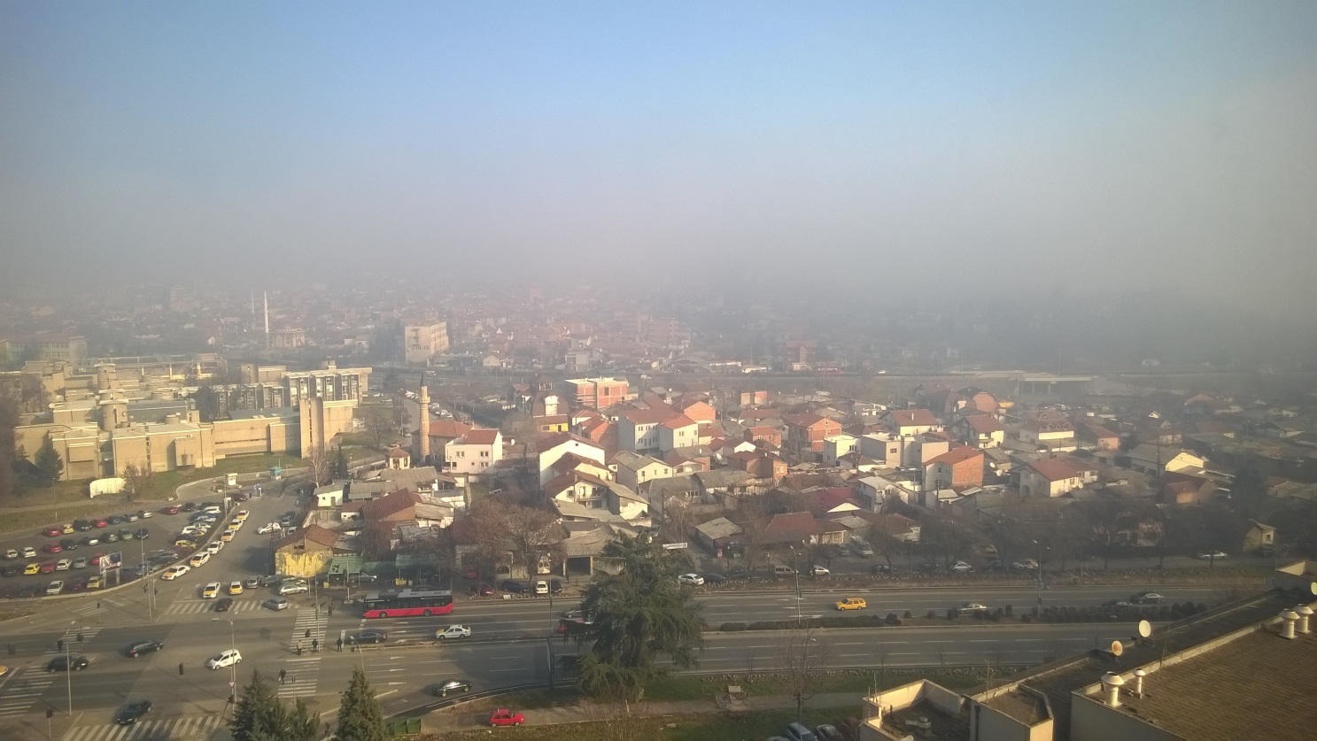
Квалитет на воздух во куманово

Slide 3
Национална законска регулатива за квалитет на воздух
90 %
Национална регулатива
Закон за квалитет на амбиентен воздух
16 подзаконски акти
  гранични вредности за квалитет
  методологија за мониторинг на квалитет на воздух
  гранични вредности на емисии
  начин на мерење на емисии од стационарни услови
  видови и содржина на плански документи
Европска регулатива
2008/50/EC – Директива за квалитет на амбиентен квалитет на воздух и почист воздух во Европа
2004/107/EC – Директива која се однесува на арсен, кадмиум, жива и полициклични ароматични јаглеводороди во амбиентниот воздух
.

Slide 4
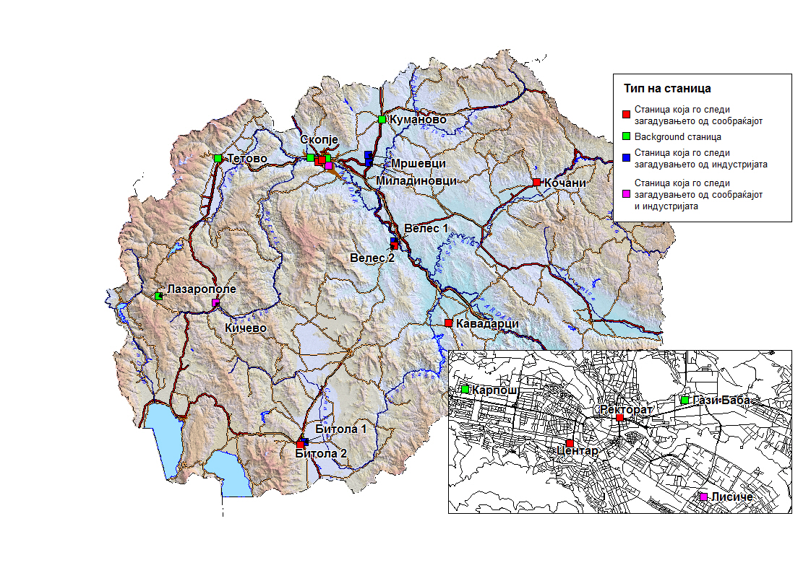
Мониторинг на квалитет на воздух
ДАМСКВ
17 мерни станици
  5 во Скопје
  1 во Куманово

Slide 5
Мониторинг на квалитет на воздух
Еколошки параметри
  CO – јаглерод моноксид
  SO₂– сулфур диоксид
  Азотни оксиди
  O₃ – озон
  PM₁₀ – суспендирани честички со големина до 10 микро метри
  PM_{2.5} – суспендирани честички со големина до 2.5 микро метри
  BTX – (бензен, орто и пара ксилен, толуен и етил бензен)
Метеоролошки параметри
  Брзина на ветер
  Правец на ветер
  Температура
  Влажност
  Притисок
  Глобална радијација

Slide 6
Загадувачка супстанција | Период на средна вредност | Гранична вредност
Сулфур диоксид | Еден час | 350 µg/m³,да не се надминува повеќе од 24 пати во текот на една календарска година
 | Еден ден | 125 µg/m³, да не се надминува повеќе од 3 пати во текот на една календарска година
Азот диоксид | Еден час | 200 µg/m³, да не се надминува повеќе од 18 пати во текот на една календарска година
 | Календарска год. | 40 µg/m³
Бензен | Календарска год. | 5 µg/m³
Јаглерод моноксид | Осма максимална дневна просечна вредност | 10 mg/m³
Олово | Календарска год. | 0.5 µg/m³
PM10 | Еден ден | 50 µg/m³, да не се надминува повеќе од 35 пати во текот на една календарска година
 | Календарска год. | 40 µg/m³
PM2.5 | Календарска год. | 25 μg/m³

Slide 7
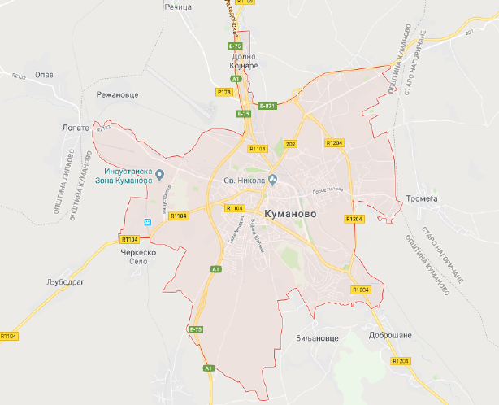
Регион на интерес
Општина Куманово
Површина:509,48 м2
Надм. височ.:330 м
Население:105.484 жители

Slide 8
предлог мерки за намалување на загадувањето во општина Куманово
Примена на аеросолна метода
Пошумување
Контрола на возила
Контрола на градежните активности
Контрола на согорување
Уредување на просторот

Slide 9
Примена на аеросолната метода
Примена на аеросолната метода која е најлесен, најефикасен и најефтин начин како да се намали загадувањето.
Анализирајќи го градот Куманово може успешно да се анализира по сите улици кои имаат пролаз со ширина до 3 метри се врши со тракторски турбо атомизер со зафатнина на резервоарот од 1000л, 1500л или 2000л влечен од трактор со влечна моќ од 40 до 50 киловати а апликацијата се врши со употреба на чиста вода во која се додаваат различни засладувачи.
Апликацијата се врши со млаз од ситни капки на околу 12м лево- десно и во висина со ситни капки од 50 до 1000 микро метри и околу 100 до 500 капки на цм2.
На овој начин се зафаќаат сите нечистотии во воздухот и потоа гравитационо паѓаат на подлогата.
За да не се кренат пак во воздухот во водата се ставаат различни засладувачи (прехранбени) во мали дози.
Движењето на тракторот со турбо атомизетор е со работна брзина од 7 то 8 км/ч.

Slide 10
ФАКТОРИ КОИ ВЛИЈААТ НА КВАЛИТЕТОТ НА АПЛИКАЦИЈАТА, ГЛЕДАНО ОД ЕКСПЛОАТАЦИЈА НА АГРЕГАТОТ
работна брзина,
работен зафат
работен притисок,
спретност на трактористот,
движење низ улиците
застој
број на капки на сантиметар квадратен.

Slide 11
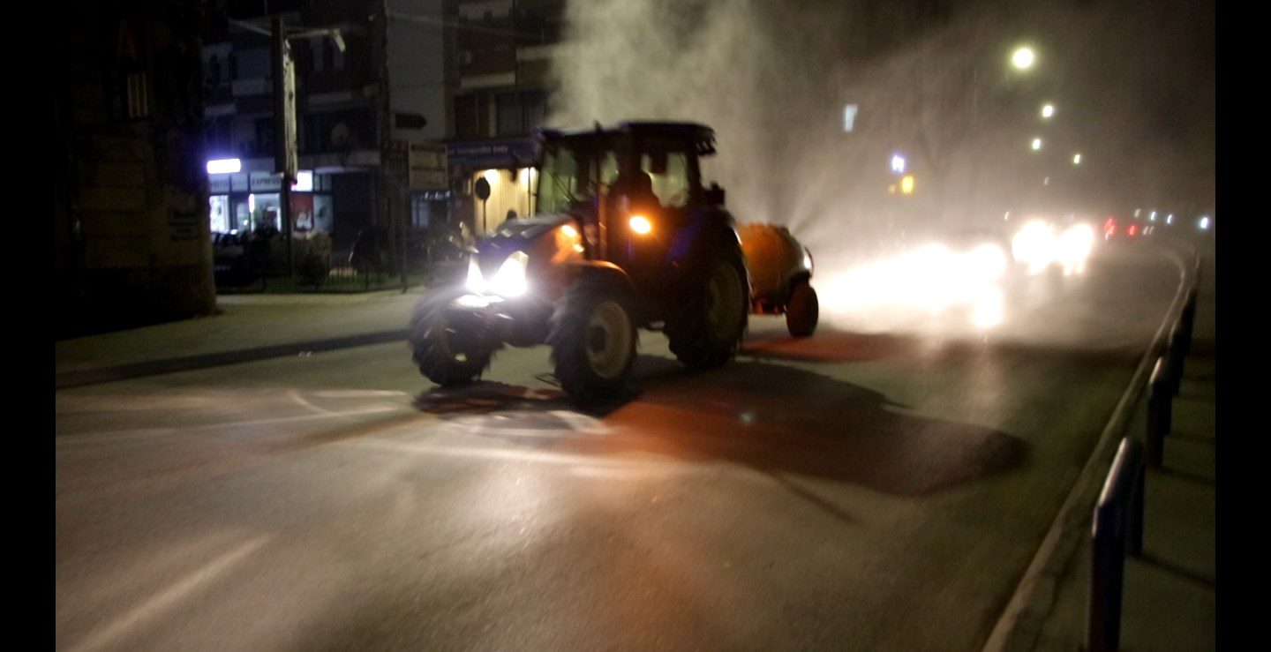
Агрегат во работа на локација пред Општина Куманово

Slide 12
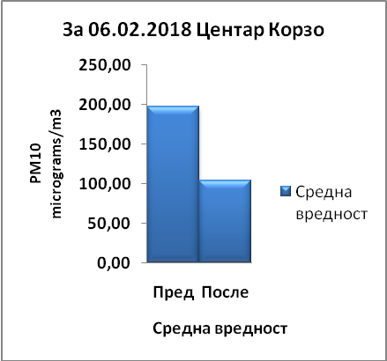
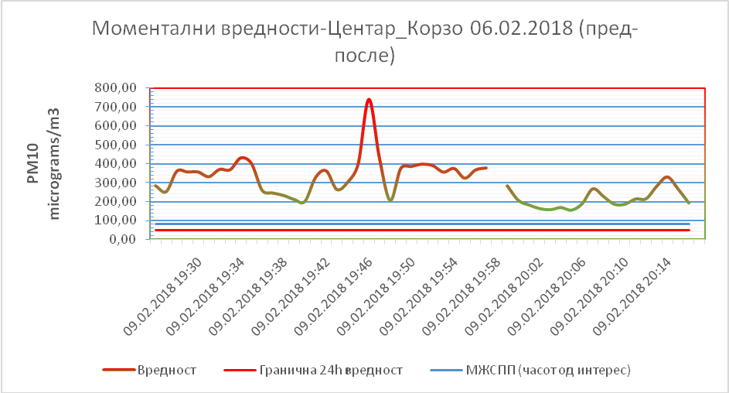
Резултати од примена на Аеросолната метода во Куманово
06.02.2018 (Вторник)-Центар- Кафе бар Корзо
Пред/После | Средна вредност | % Од вредноста почетна (Вредност пред)
Пред | 196.72 | 100.00
После | 104.20 | 52.97
Намaлување | 92.52 | 47.03
МЖСПП 20:00h | 70.73

Slide 13
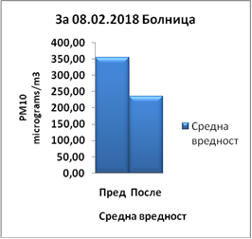
08.02.2018 (Четврток) - Градска болница
Пред/После | Средна вредност | % Од вредноста почетна (Вредност пред)
Пред | 367.55 | 100.00
После | 238.45 | 64.88
Намaлување | 129.10 | 35.12
МЖСПП 21:00h | 205.8

Slide 14
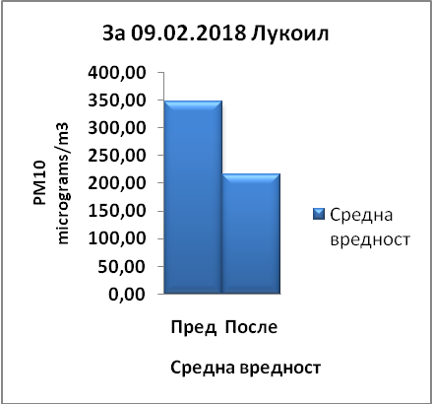
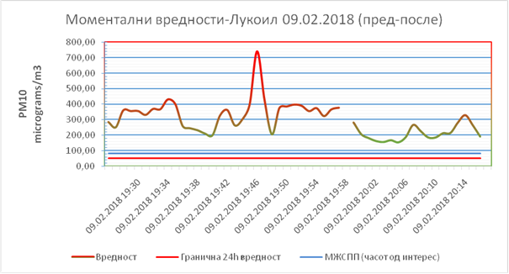
09.02.2018 (Петок) - Бул. 3-та МУБ (Лукоил)
Пред/После | Средна вредност | % Од вредноста почетна (Вредност пред)
Пред | 347.26 | 100.00
После | 215.32 | 62.01
Намaлување | 131.94 | 37.99
МЖСПП 19h средна | 82.85

Slide 15
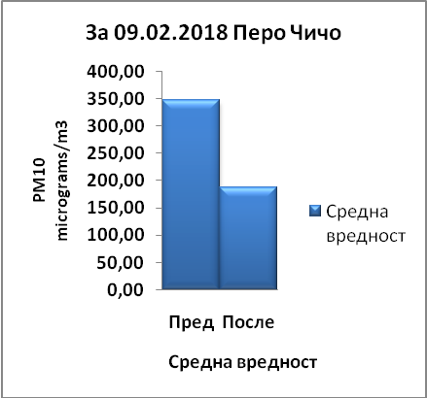
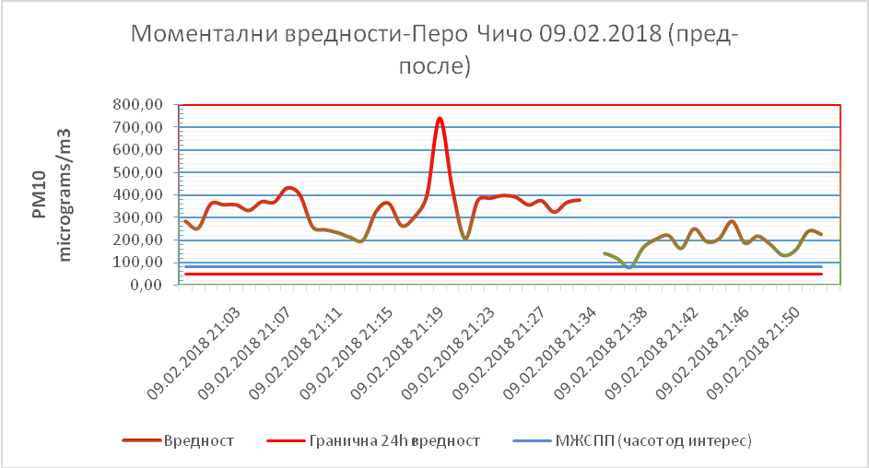
09.02.2018 (Петок)- улица Ѓорче Петров (Ќошар)
Пред/После | Средна вредност | % Од вредноста почетна (Вредност пред)
Пред | 347.26 | 100.00
После | 186.91 | 53.82
Намaлување | 160.35 | 46.18
МЖСПП 19h средна | 82.85

Slide 16
12.02.2018 (Понеделник)- булевар Октомвриска Револуција - Скара кај Жмара

Slide 17
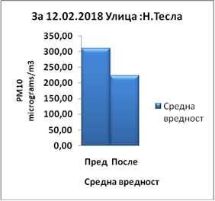
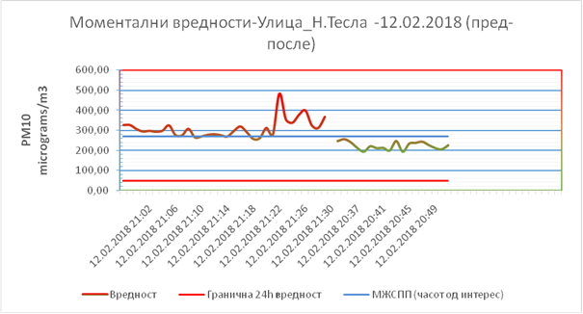
12.02.2018 (Понеделник)-Улица Н.Тесла бр.16

Slide 18
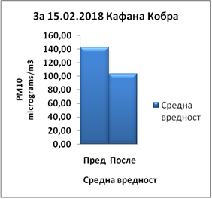
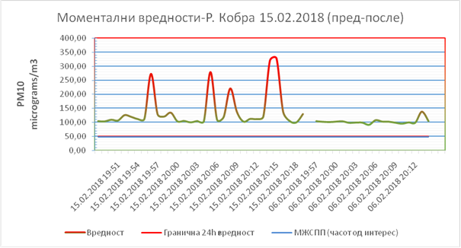
15.02.2018 (Четврток)-ул.Б.Рибар (Ресторан Кобра)

Slide 19
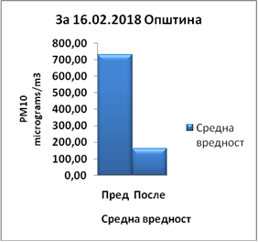
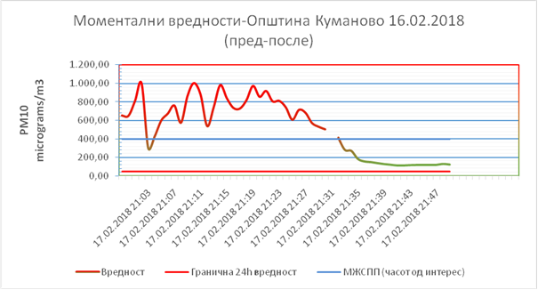
16.02.2018 (Петок)- ул. 11 Октомври (Општина Куманово)

Slide 20
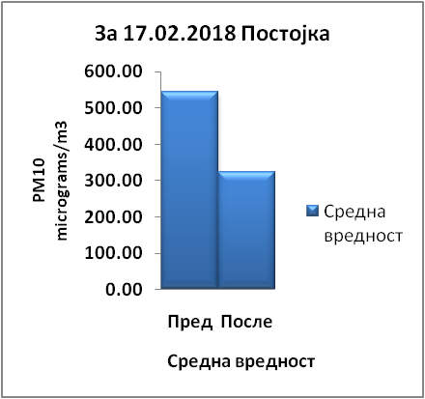
17.02.2018 (Сабота)-ул. Гоце Делчев (автобуска постројка Здравствен дом)
МЖСПП 20h средна | 194.02

Slide 21
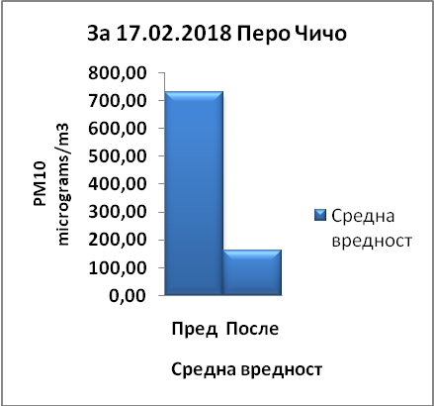
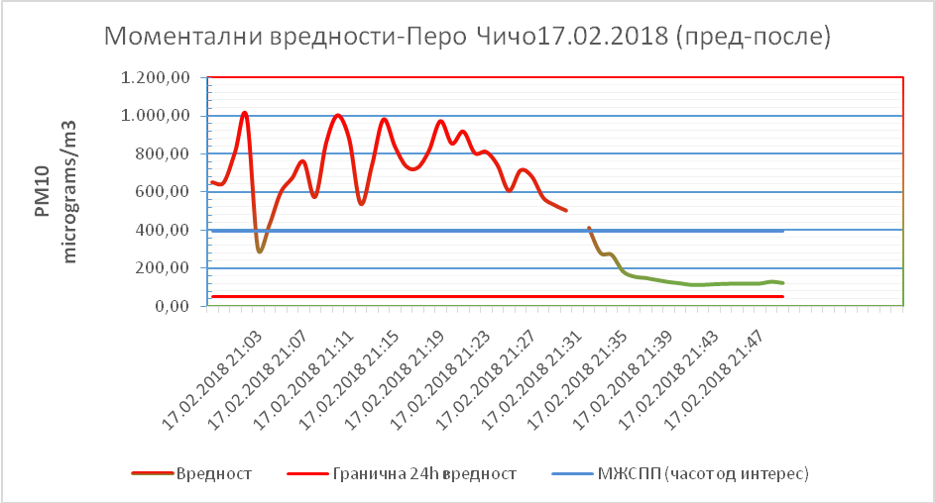
17.02.2018 (Сабота)-ул. Ѓорче Петров (Ќошар)
Пред/После | Средна вредност | % Од вредноста почетна (Вредност пред)
Пред | 730.65 | 100.00
После | 162.77 | 22.28
Намaлување | 567.88 | 77.72
МЖСПП 20h средна | 395.11

Slide 22
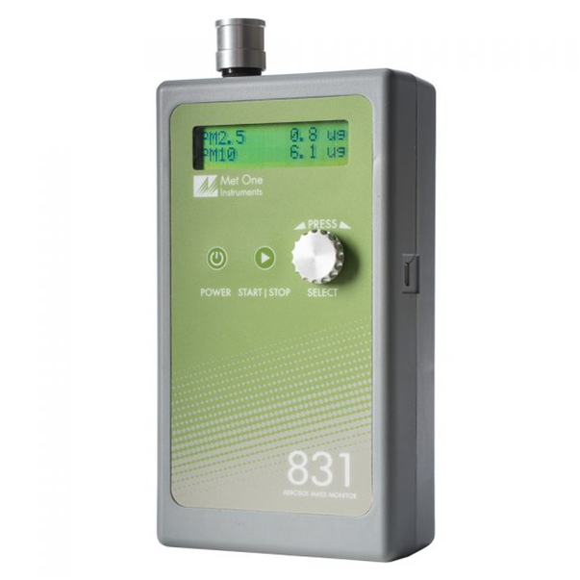
Техничка спецификација за мерниот инструмент – Aerocet Model 831
Земање примерок: 1 minute
Сертификат за калибрација на инструментот: до 05.10.2018 год.
Точност: ± 10% to calibration aerosol
Мерни параметри : PM1, PM2.5, PM4, PM10, and TSP

Slide 23
Заклучок
Врз основа на измерените и пресметани вредности од местата каде е применета методата, може да се заклучи дека примената на Аеросолната метода е УСПЕШНА.
Со примена на методата се добива намалување на загадувањето од 30-70% ( во зависност од висината на загадувањето во денот).
Кога е загадувањето во градот поголемо, ефектот од Аеросолната метода е поголем.
Оправданоста на методата како една од краткорочните мерки за намалување на загадувањето е потполно валидирана.

Slide 24
Благодарам за вниманието

